Slide 1
Sistemas Operativos
Cursada 2022
Comisión S21 y S22

Slide 2
IPC (Comunicación entre Procesos)
Habíamos hablado anteriormente de 2 tipos de procesos o 2 formas de caracterizarlos
Independientes
No requieren intervención de otros procesos
Cooperativos
La problemática en lugar de resolverla un solo proceso, lo hacen varios procesos cooperando entre ellos
Ventajas ( solapamiento de tiempos )

Slide 3
IPC (Comunicación entre Procesos)
El avance de los procesos cooperativos hizo que el modulo fuera creciendo cada vez mas
Administración de la CPU
Administración de la memoria
Administración del Sistema de archivos
IPC (soporta todos los protocolos de red)
Seguridad

Slide 4
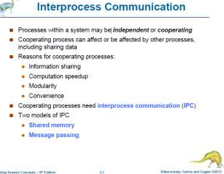
IPC (Comunicación entre Procesos)

Slide 5
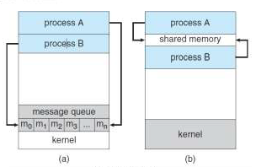
IPC (Comunicación entre Procesos)
Como se comunican los procesos entre si:
Pasaje de mensaje
Memoria compartida

Slide 6
IPC (Comunicación entre Procesos)
Procesos Independientes
Espacio de memoria
No interviene el S.O.
Procesos Cooperativos
Intervención de S.O.
Buzones
Otros temas relacionados con el IPC
Puertos
Socket
Buffering

Slide 7
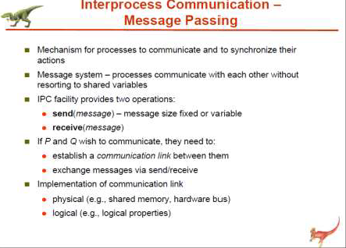
IPC (Comunicación entre Procesos)

Slide 8
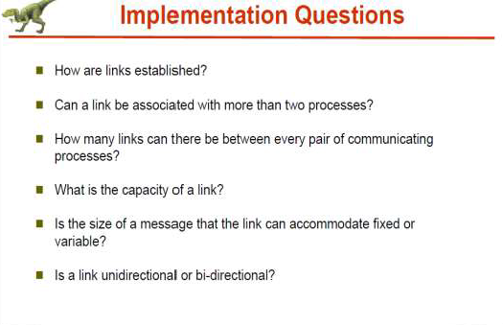
IPC (Comunicación entre Procesos)

Slide 9
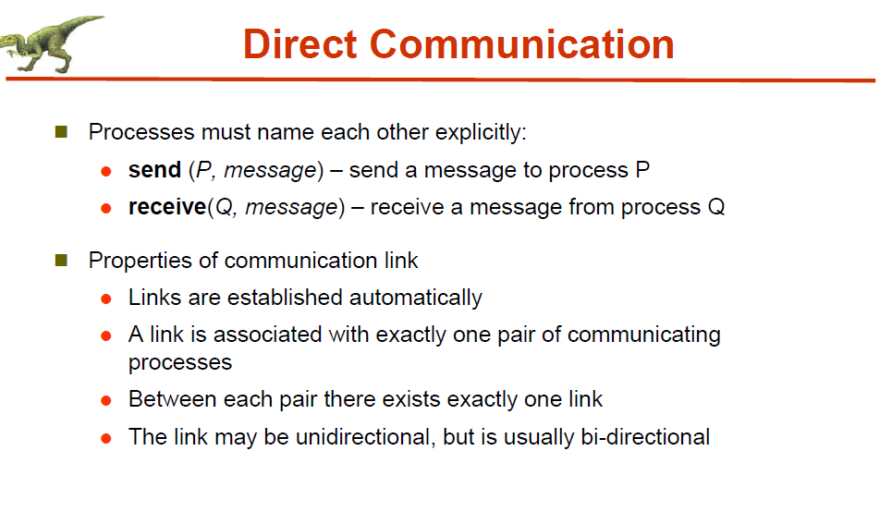
IPC (Comunicación entre Procesos)

Slide 10
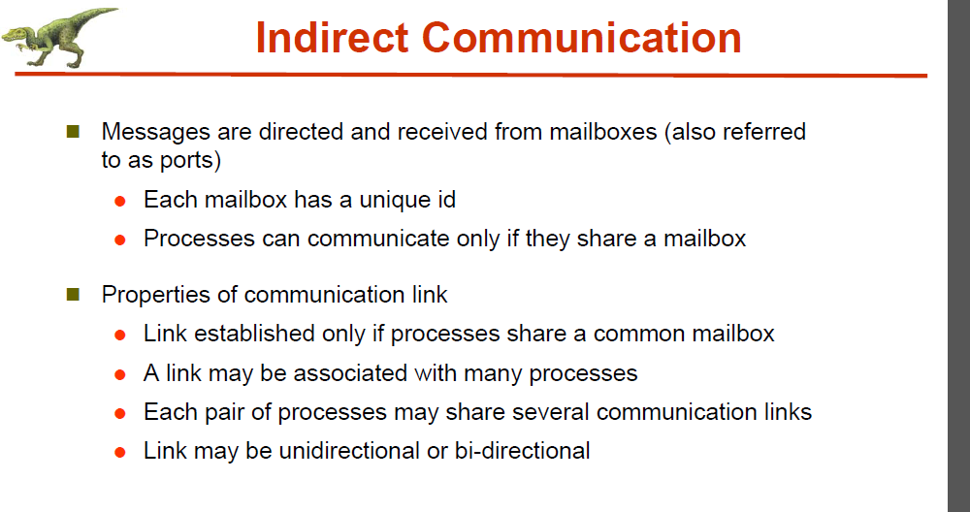
IPC (Comunicación entre Procesos)

Slide 11
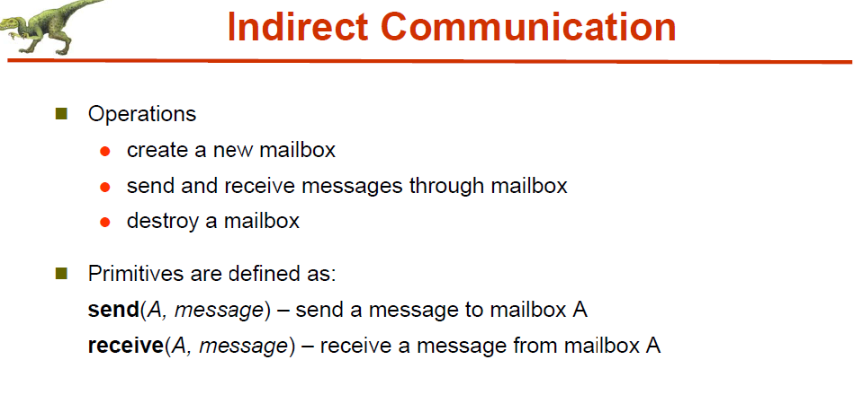
IPC (Comunicación entre Procesos)

Slide 12
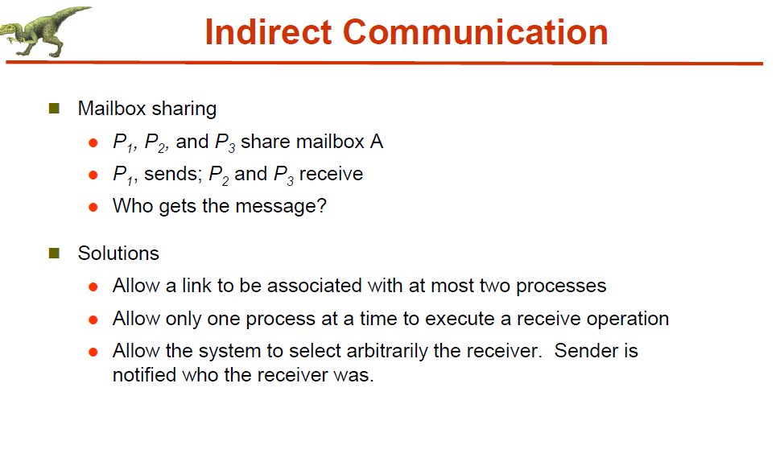
IPC (Comunicación entre Procesos)

Slide 13
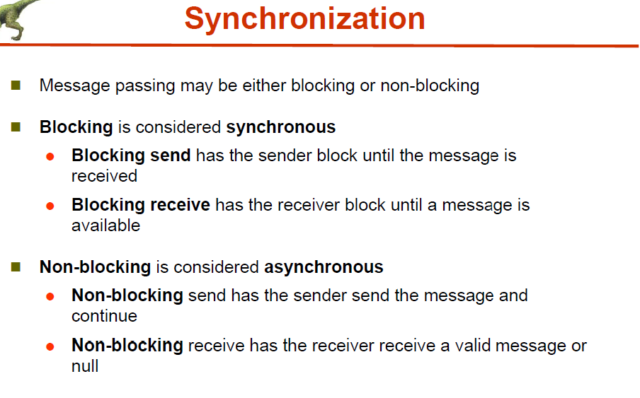
IPC (Comunicación entre Procesos)
Radio
Tel, what

Slide 14
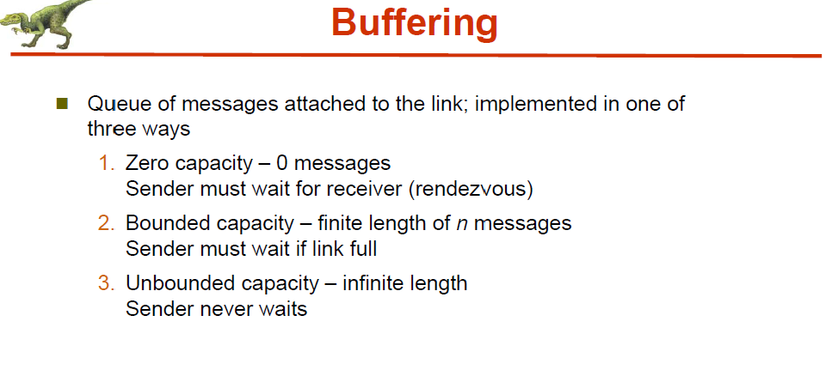
IPC (Comunicación entre Procesos)

Slide 15
IPC (Comunicación entre Procesos)
Como ejemplos de Sistemas IPC tenemos los:
Sistemas POSIX (mundo unix)
Ej pipe en linux
ls –l | wc -l
LPC – Local Process Call (mundo windows)
Windows usa lo que se conoce también como RPC
Lo trabaja con el mismo mecanismo que para el modelo cliente/servidor
type aa.txt |findstr 22

Slide 16
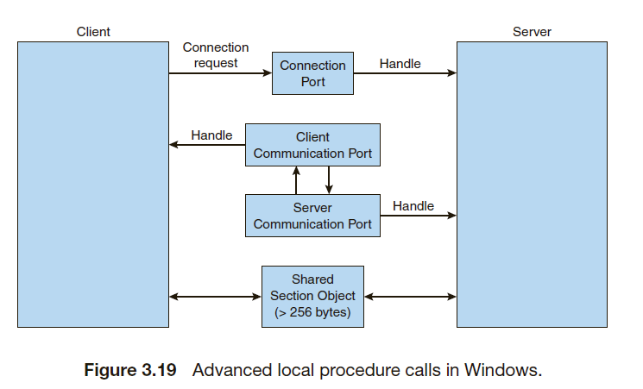
Ejemplo de IPC Windows

Slide 17
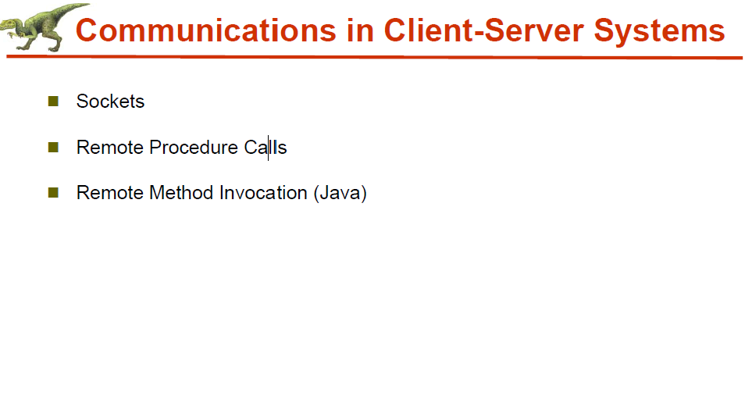
IPC (Comunicación entre Procesos)
Windows utiliza dentro de sus propios procesos el modelo cliente/servidor

Slide 18
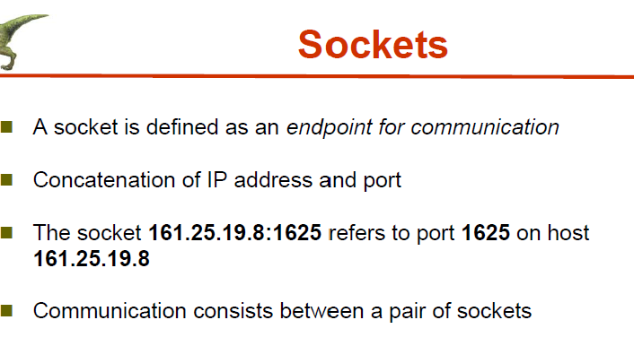
IPC (Comunicación entre Procesos)
Puertos Públicos
Puertos Privados

Slide 19
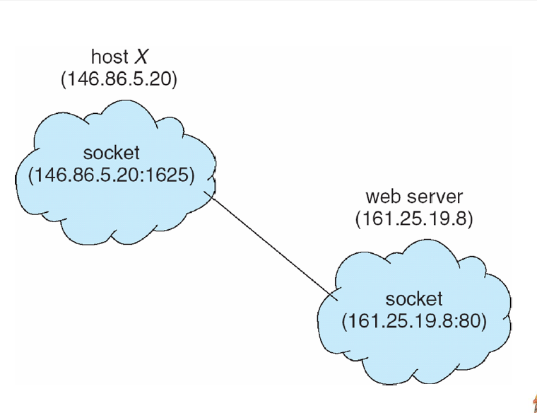
IPC (Comunicación entre Procesos)

Slide 20
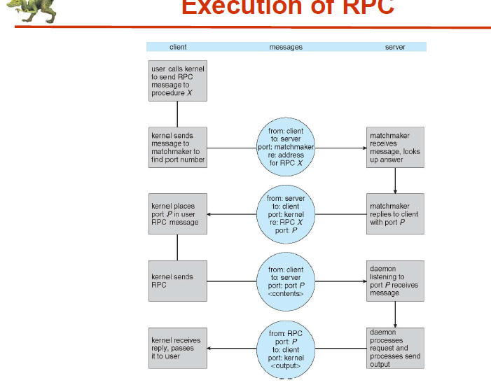
IPC (Comunicación entre Procesos)

Slide 21
Fin clase

